Slide 1
Task Planner - Agendă digitală pentru programări -
Proiect de diplomă – Iulie 2022
Gabriel-Nicușor Orzață
Coordonator științific: Prof. dr. ing. Florin Rădulescu
University Politehnica of Bucharest
Notes:
Buna ziua!
Numele meu este Orzata Gabriel, iar in cele ce urmeaza voi face o scurta prezentare a aplicatiei mele Android: Task Planner.

Slide 2
Structura prezentarii
Introducere si obiective
Studiu de piata
Detalii de implementare
Concluzii
Notes:
Prezentarea va fi organizata in 4 parti principale: introducere si obiective, studiul de piata, detalii de implementare si in final, concluziile.

Slide 3

Introducere
Rolul tehnologiei
Importanta smartphone-urilor
Gestiunea timpului
Notes:
Asadar, o sa incep prin a vorbi despre rolul tehnologiei.
Dupa parerea mea aceasta este menita sa ne simplifice viața, iar unul dintre modurile prin care face acest lucru sunt smartphone-urile:
fiecare dintre noi avem unul si cu ajutorul lui avem grija de anumite aspecte din viata noastra.
Gestiunea timpului poate fi unul dintre aceste aspecte, care devine din ce in ce mai grea, in special pentru persoanele care detin o afacere de dimensiune mica sau mare.

Slide 4
Obiective
“Task Planner” – aplicatie Android pentru gestiunea timpului
Interfata grafica simpla si intuitiva
Comunicarea cu alte ecosisteme
Gestiunea diferitelor tipuri de afaceri
Notes:
Din acest motiv am ales sa dezvolt Task Planner: o aplicatie Android proiectata sa ofere utilizatorului o platforma simpla si intuitiva
prin care sa isi organizeze programului de lucru si sa interactioneze cu clientii sai.
Pe langa acestea aplicatia isi propune sa ofere o flexibilitate crescuta utilizatorului, pentru a se putea mula pe orice tip de afacere,
dar si posibilitatea de a comunica cu alte ecosisteme: dupa cum voi detalia ulterior.

Slide 5
Abordari existente
Gestiunea agendei profesionale
Interactiunea antreprenor client
Comunicarea cu alte platforme
Setmore
Square Appointments
5
Notes:
Inainte de a incepe dezvoltarea propriu-zisa am efectuat un studiu de piata, pentru a vedea abordarile existente.
Iar cele doua aplicatii care indeplinesc cerintele principale gandite de mine sunt Setmore si Square Appointments.

Slide 6
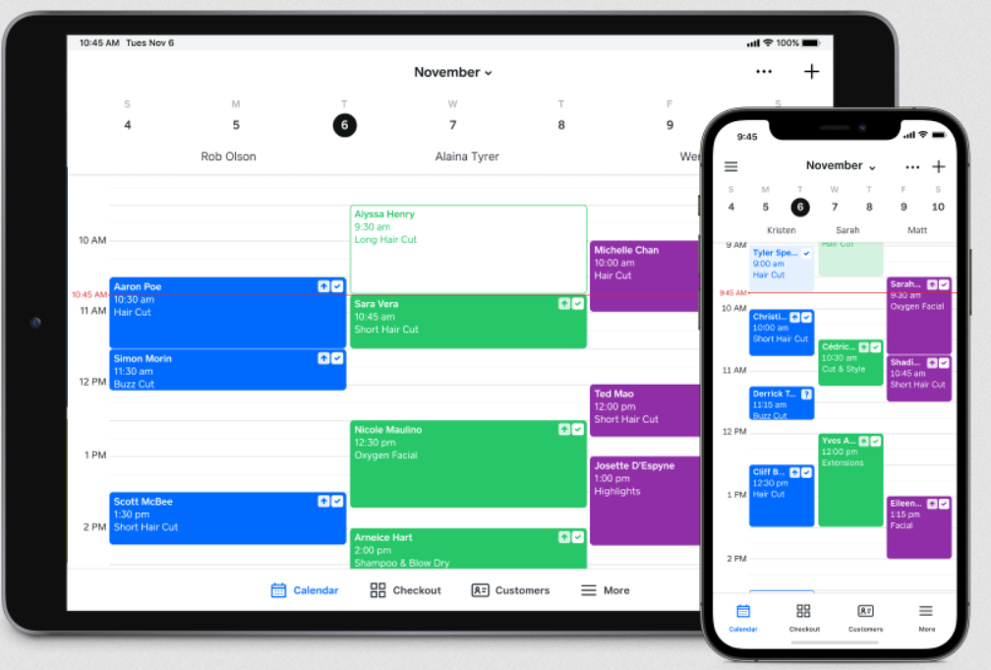
Square Appointments
Control asupra calendarului
Sistem de plata integrat
Sincronizare cu Google Calendar unidirectionala
Interfata grafica complexa
Notes:
Ambele aplicatii ofera utilizatorului beneficii precum:
controlul sporit asupra calendarului si al programarilor, metode de plata integrate, dar si comunicarea cu alte platforme precum: Google Calendar, pentru Square Appointments, si Facebook si Zoom, pentru Setmore.
Insa, ambele s-au dovedit a fi dificil de utilizat din cauza complexității lor.

Slide 7
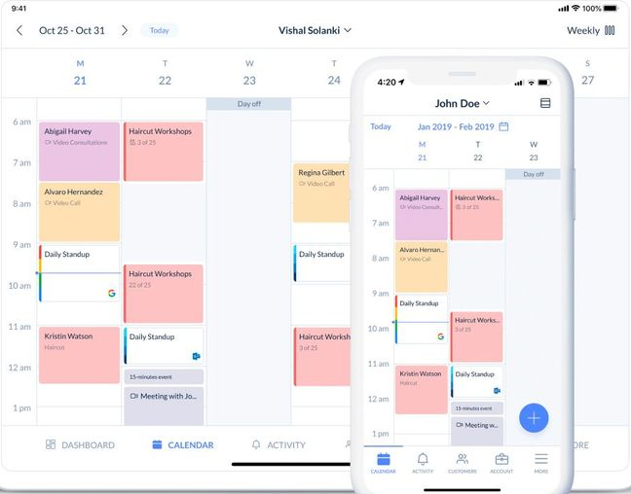
Setmore
Personalizarea aspectelor ce tin de rezervari
Setarea unui interval de timp intre programari
Integrarea cu mai multe platforme de plata
Integrare cu platforme de socializare
Notes:
Setmore are urmatoarele functionalitati specifice:
Posibilitatea definirii propriilor politici de anulare a programarilor sau setarea anumitor intervale de timp intre programari
Integrarea cu mai multe platforme de plata, precum: Stripe sau Paypal.
Integrare cu platformele de socializare Instagram si Facebook, dar si cu Zoom sau Microsoft Teams, cu scopul de a permite utilizatorului sa presteze si servicii online.

Slide 8
Solutia propusa
Calendar interactiv
Adaugarea de servicii specifice
Programarea de evenimente bazate pe servicii
Sincronizare cu Google Calendar
Mesaje de reminder
Statistici despre clienti
Promovari
Notes:
Luand in considerare cerintele esentiale ale potentialilor clienti, minusurile si plusurile prezente in aplicatiile de pe piata am ales sa dezvolt “Task Planner”
care contine urmatoarele functionalitati principale pe care le voi detalia in cele ce urmeaza:

Slide 9
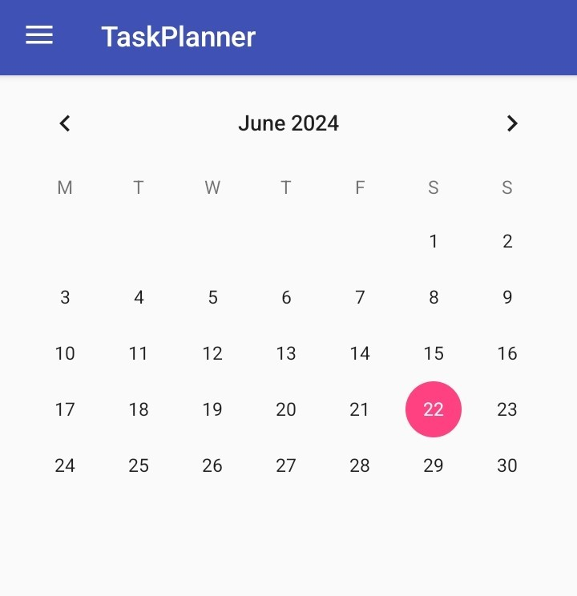
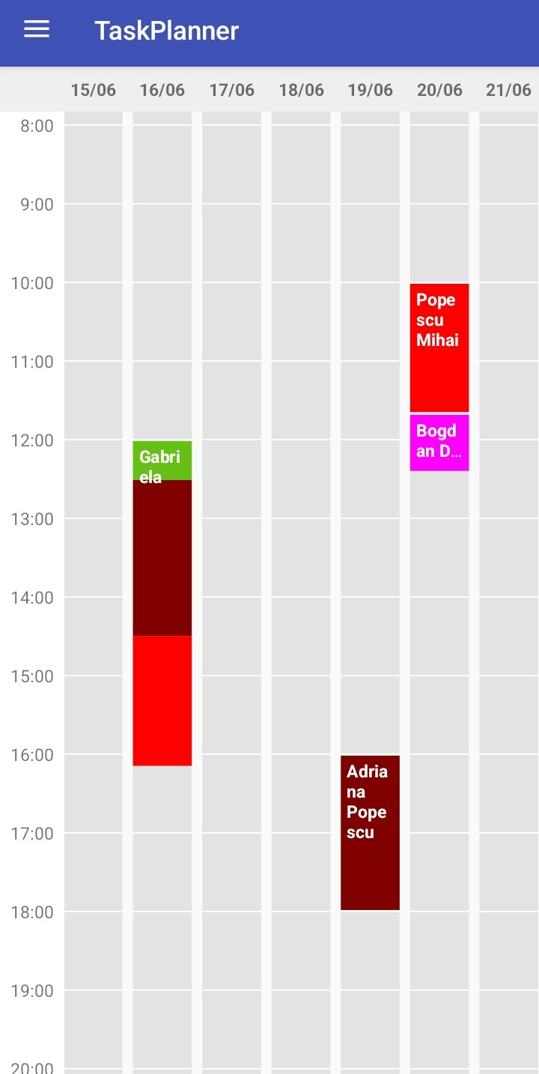
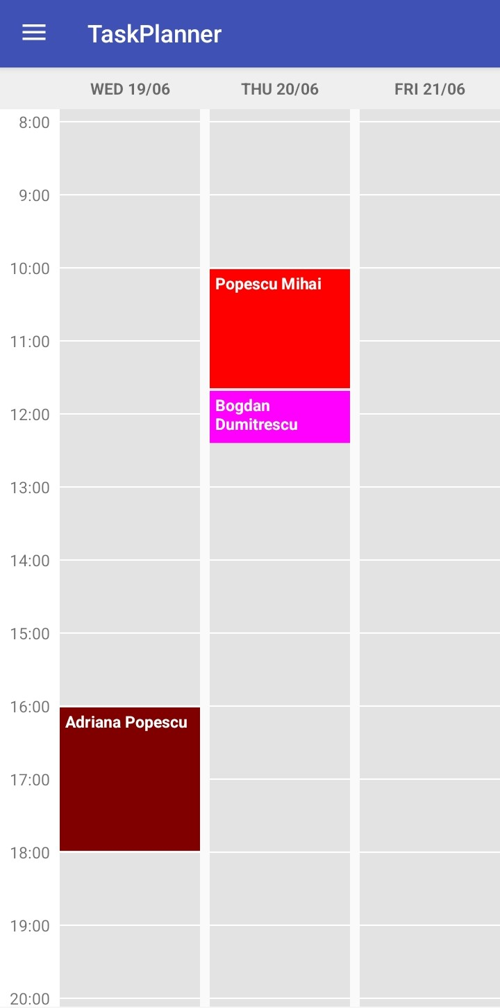
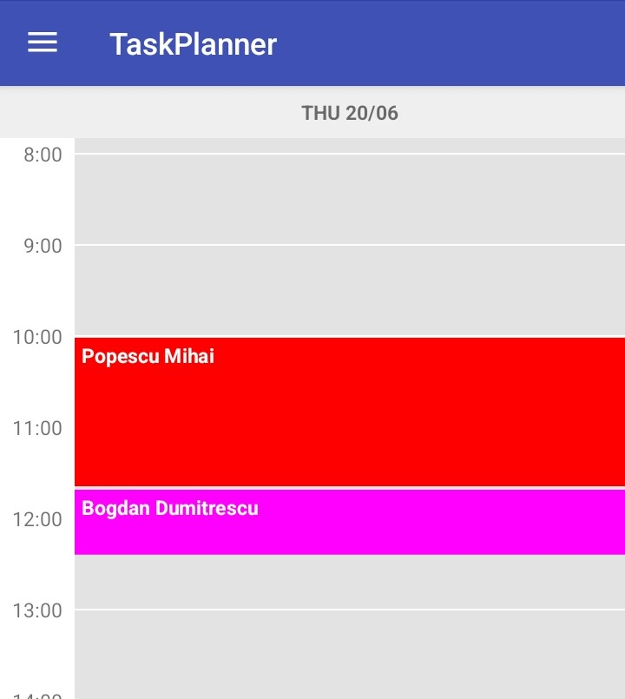
Calendar
Notes:
Un calendar principal interactiv, care oferă 4 moduri de vizionare, pentru a putea fi cat mai simplu de utilizat.
Prin apasarea unui interval orar gol se poate adăuga un eveniment nou, iar prin apasarea unuia existent se poate sterge sau edita.

Slide 10
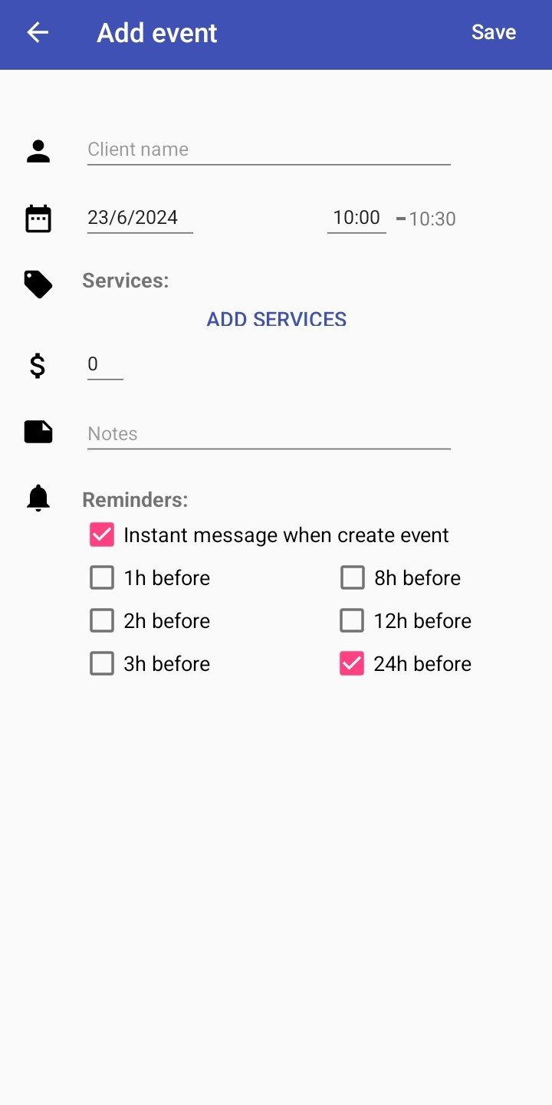
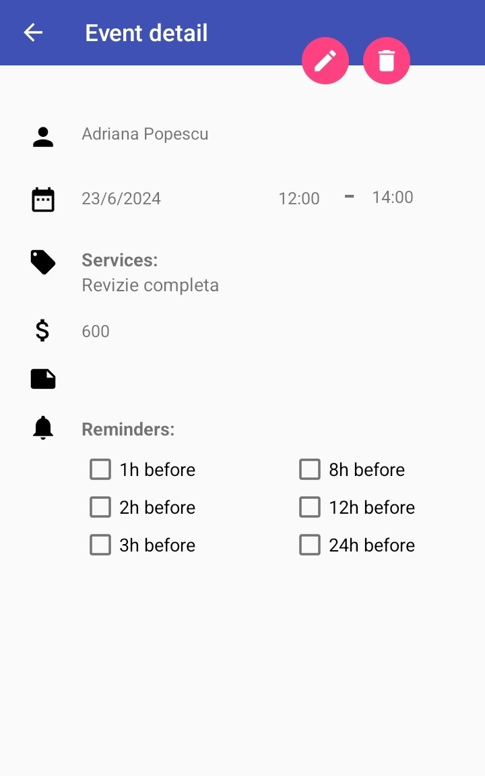
Gestiunea evenimentelor
Notes:
Aceste operatii se facu cu ajutorul unui mecanism de gestionare a evenimentelor unde:
Se poate selecta numele clientului care este citit din agenda telefonului
Se pot selecta serviciile incluse, moment in care pretul total si ora de sfarsit se vor calcula automat
Se pot seta alertele de reminder.

Slide 11
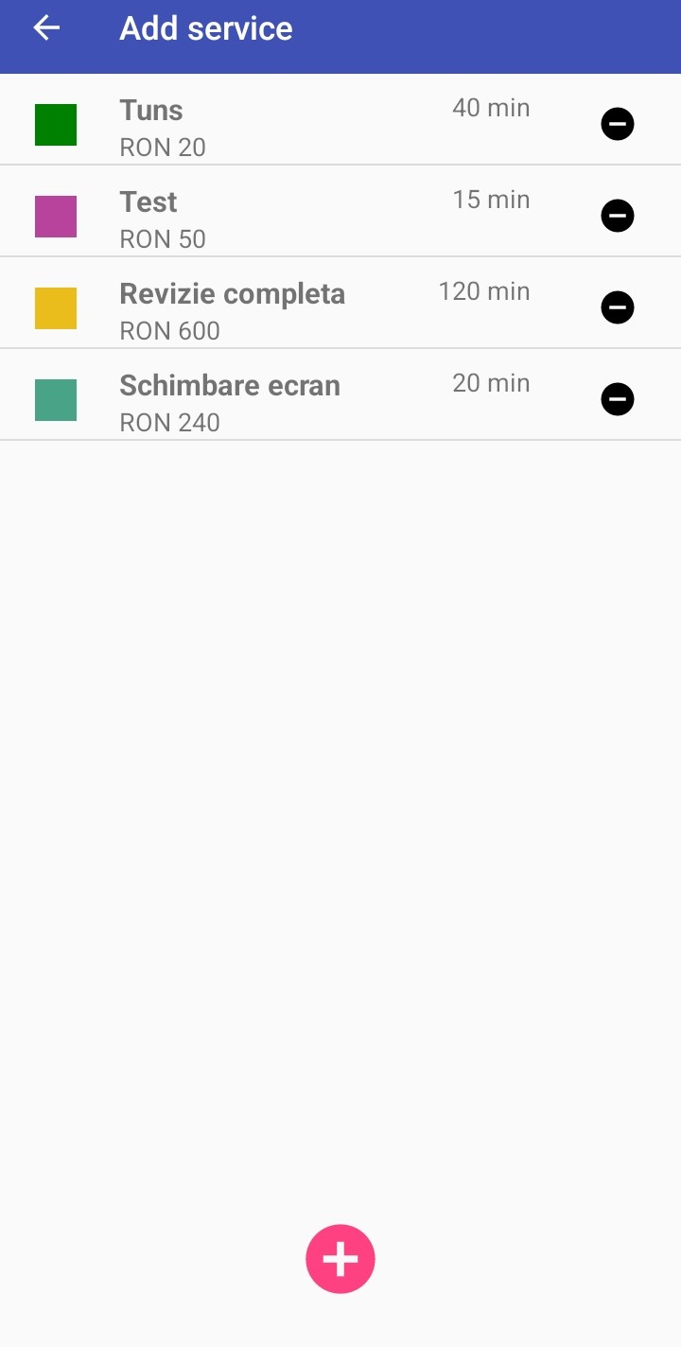
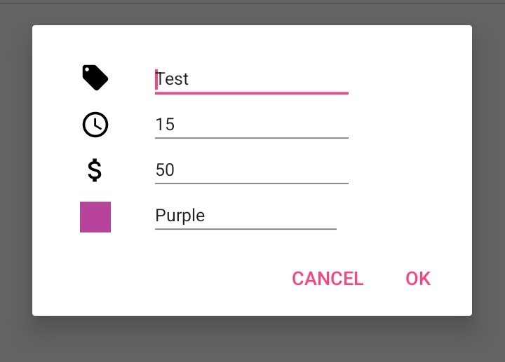
Gestiunea serviciilor
Notes:
Am inclus si un mecanism de gestionare a serviciilor prestate in cadrul afacerii
Aici se pot adăuga servicii prin apasarea butonului de plus, se pot edita sau sterge prin apasarea butonului de minus.

Slide 12
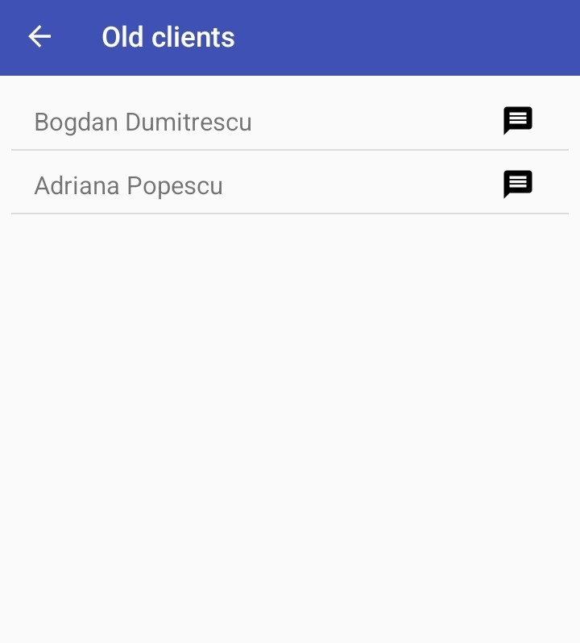
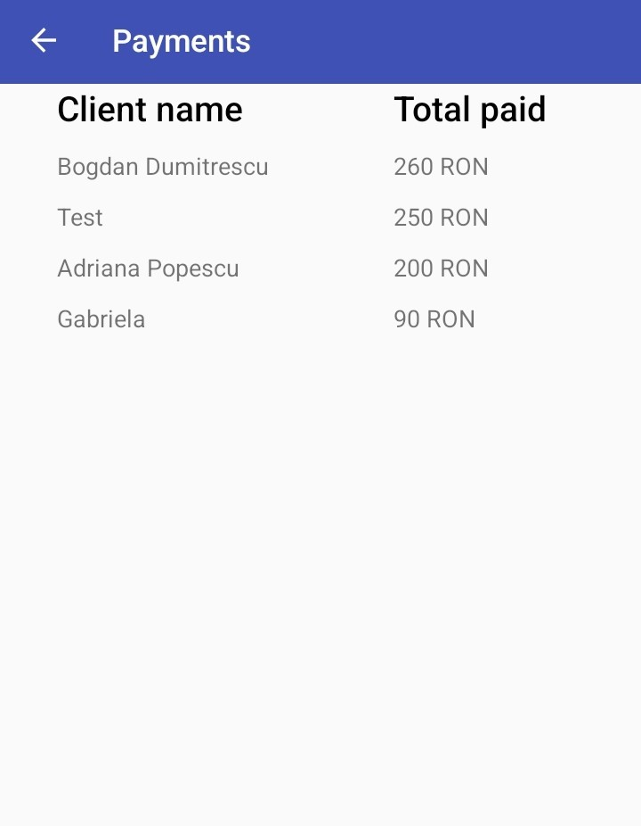
Statistici clienti
Notes:
Statistici despre client: un table care continue:
Un tabel cu totalul platilor facute de catre client.
Un tabel unde apar clientii care nu au mai avut o programare de o perioada lunga de timp,
unde am adaugat si optiunea de a da un mesaj clientilor respective direct din aplicatie.

Slide 13
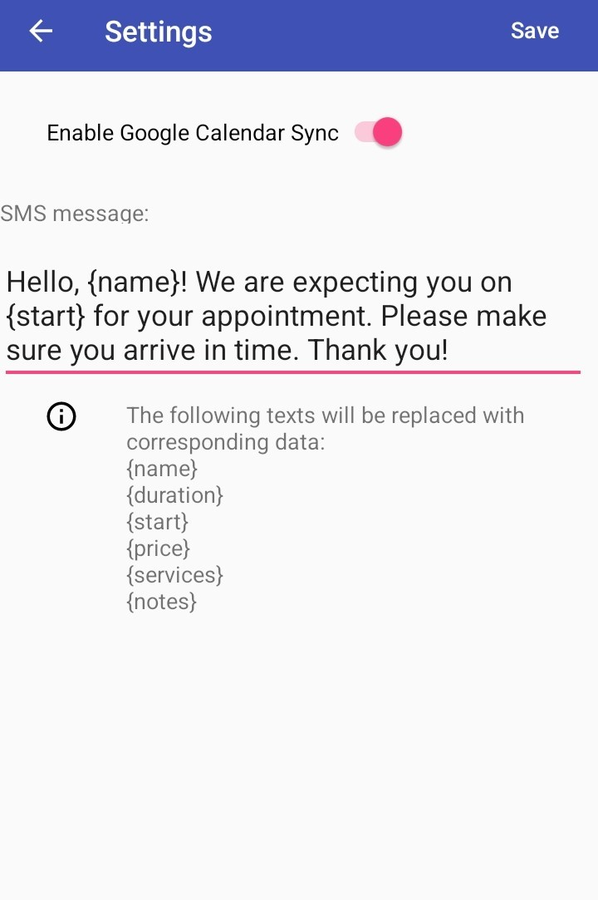
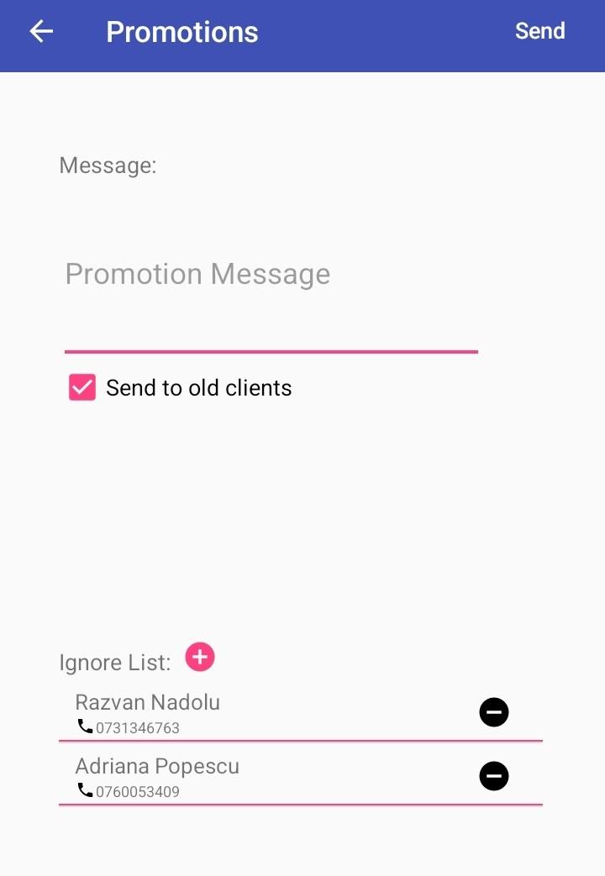
Setari & Promovari
Notes:
Un ecran de setari de unde se poate activa sau dezactiva sincronizarea cu Google Calendar si se poate formata mesajul de reminder care se trimite catre client.
O sectiune de promovari unde se poate compune un mesaj care sa fie trimis clientilor, cu optinuea de a trimite si clientilor vechi, sau de a ignoare anumiti client.

Slide 14


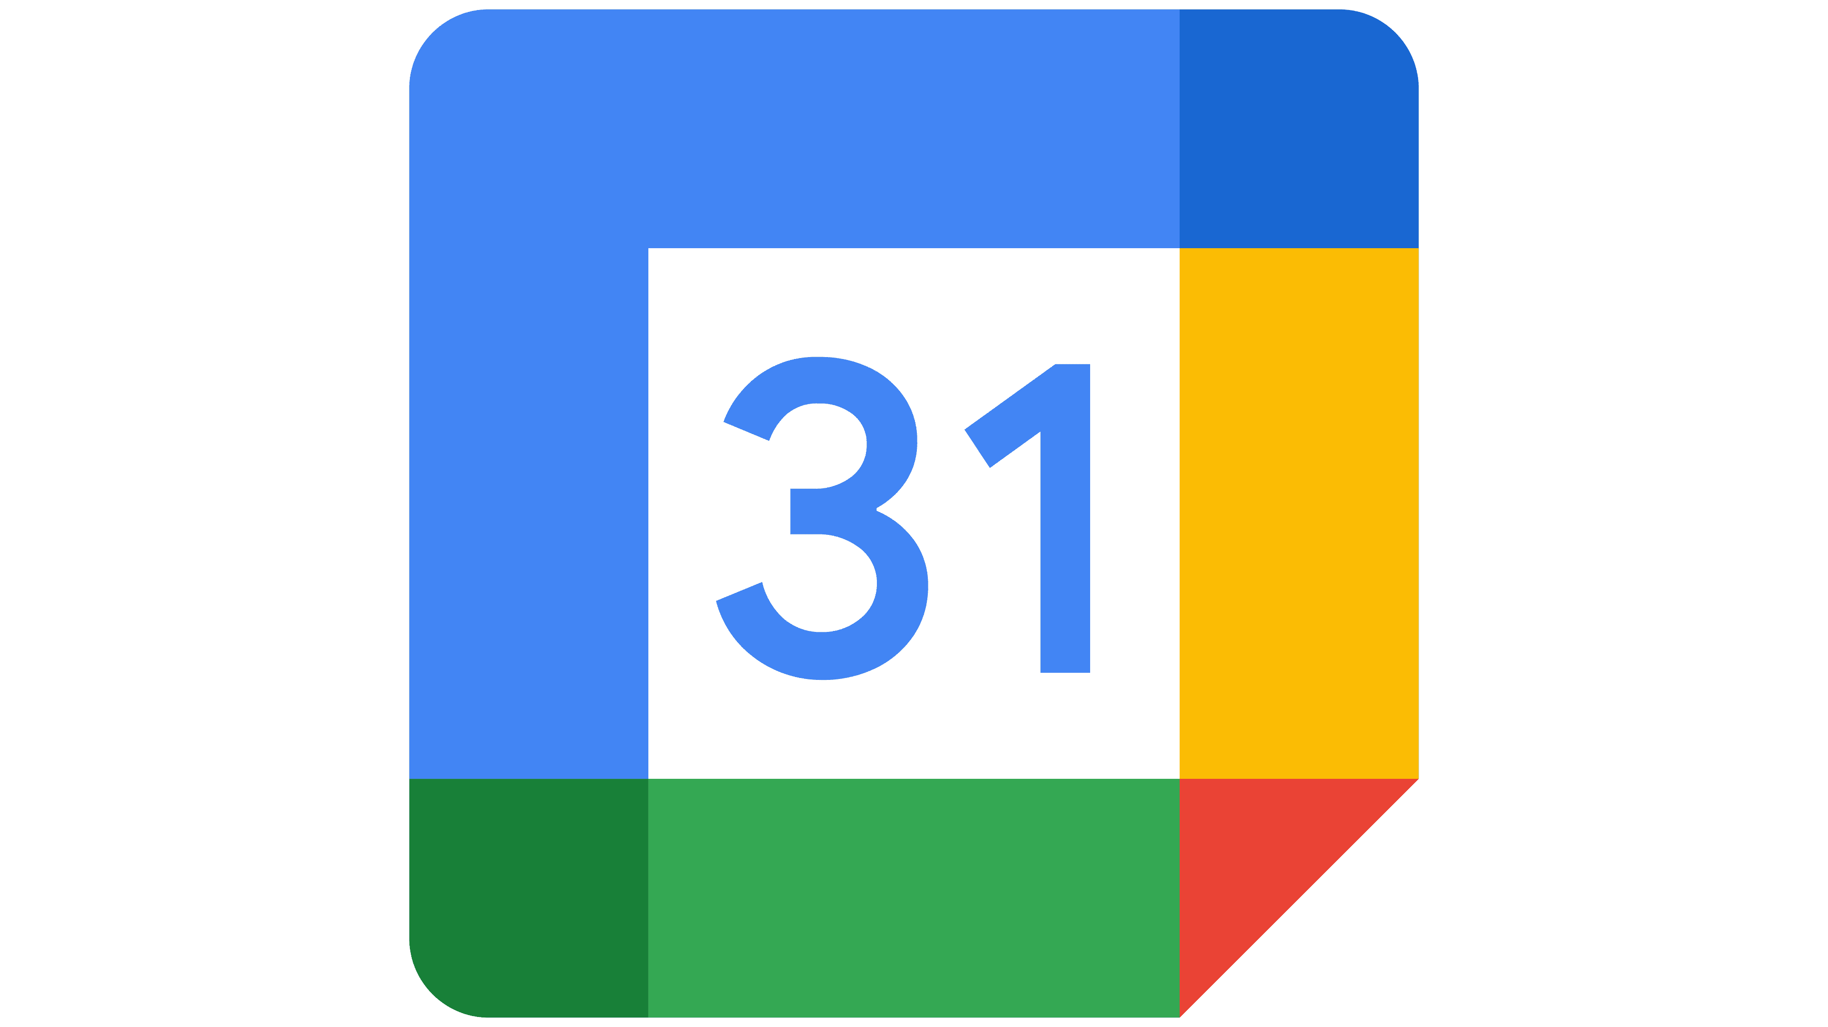


Detalii de implementare
Android Studio
Layout Editor
Alamkanak
Google
Calendar API
Stocare locala a datelor
Alerte SMS
Notes:
Ca platforma de dezvoltare pentru aplicatia mea, am ales Android Studio, fiind IDE-ul dezvoltat de Google.
Acesta are integrat un editor de design: Layout Editor care a facut dezvoltarea interfetei grafice foarte facila.
Pentru calendarul principal al aplicatiei am ales Alamkanak, datorita celor 4 moduri de vizualizare.
API-ul oferit de Google pentru sincronizarea cu Google Calendar
Room database pentru stocarea datelor si SMS Manager pentru gestionarea measajelor de reminder.

Slide 15
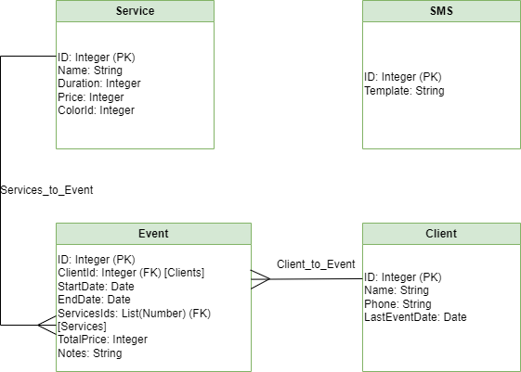
Diagrama Bazei de Date
One-to-One:
Event->Client
One-to-Many:
Event->Service
Notes:
Stocarea datelor se face local, iar asa cum am mentionat anterior, pentru gestionarea bazei de date am folosit Room Database, care oferă un layer de abstractizare peste SQLite.
Aceasta biblioteca permite folosirea unor obiecte pentru definirea claselor, creearea de metode pentru executarea query-urilor, contiand si metode care fac insert, update si delete in mod automat.
Dupa cum se poate observa din diagrama bazei de date, exista o relatie de One-to-One intre tabela Event si Client, deoarece fiecare eveniment este asociat cu un singur client.
Si o relatie One-to-Many intre Event si Client, deoacece un eveniment poate aveam mai multe servicii incluse.

Slide 16
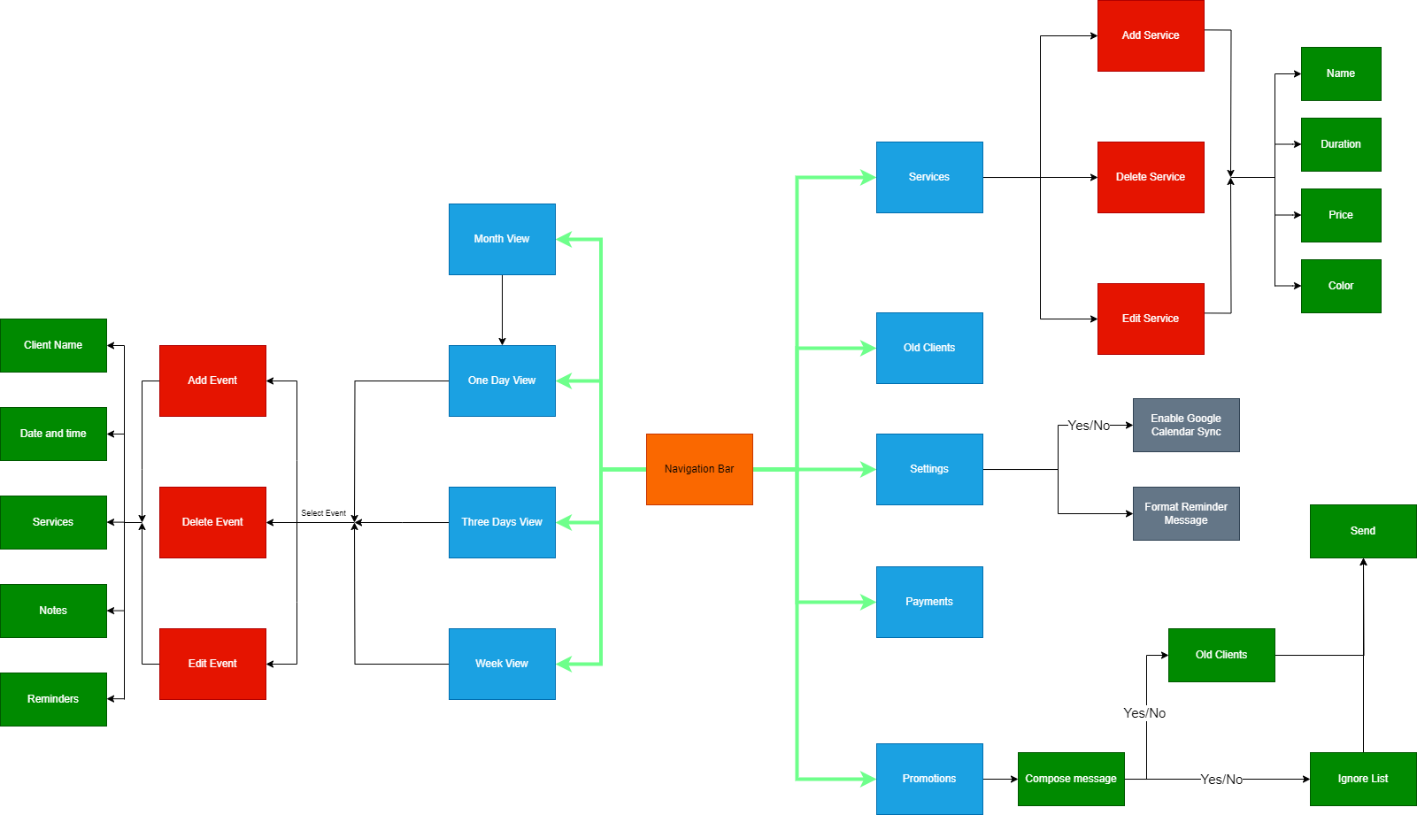
Imagine de ansamblu
Notes:
Pentru a avea o imagine de ansamblu asupra aplicatiei, am ales sa adaug o diagrama de flow din care putem observa ca ecranele sunt accesibile prin intermediul unui navigation bar

Slide 17
Concluzii
Task Planner si-a indeplinit obiectivul initial, oferind utilizatorilor o platforma interactiva prin care sa isi poata gestiona afacerea.
Acest proiect pune bazele unei solutii inovative care poate fi
scalata la un nivel mai mare.
Dezvoltari ulterioare
Apelarea clienților din cadrul aplicației.
Compatibilitate pe IOS si smartwatch.
Extinderea funcționalităților de statistică.

Slide 18
Va multumesc pentru atentia acordata!
gabriel.orzata@stud.acs.upb.ro

